Slide 1
PromptStealer

Slide 2
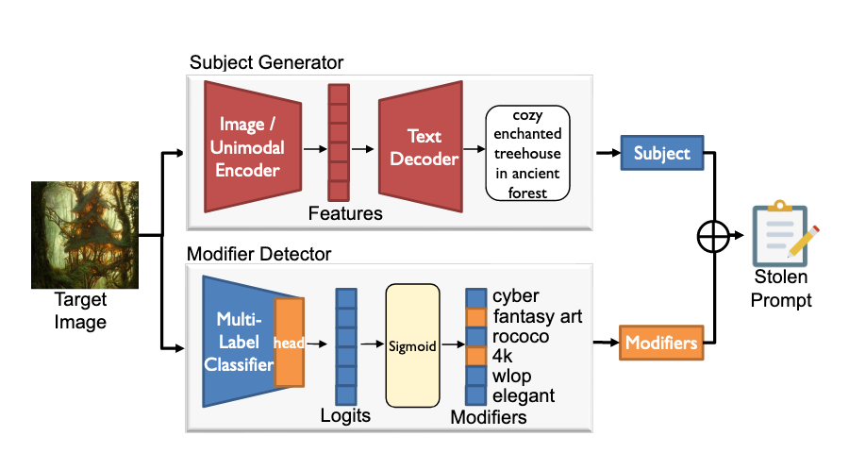
通过Lexica数据集对BLIP微调 更适应下游任务
通过Image Caption提取主题部分
分类网络
通过得分获取修饰词部分
把模型最后输出层的类别集合换成了 Lexica-Dataset 中所有出现过的修饰词（大概几万个）
模型每个输出值都表示该修饰词的“可能性”（用 Sigmoid 得到 0~1 的概率）。
如果大于0.6，就认为这个修饰词出现在图中。

